Slide 1
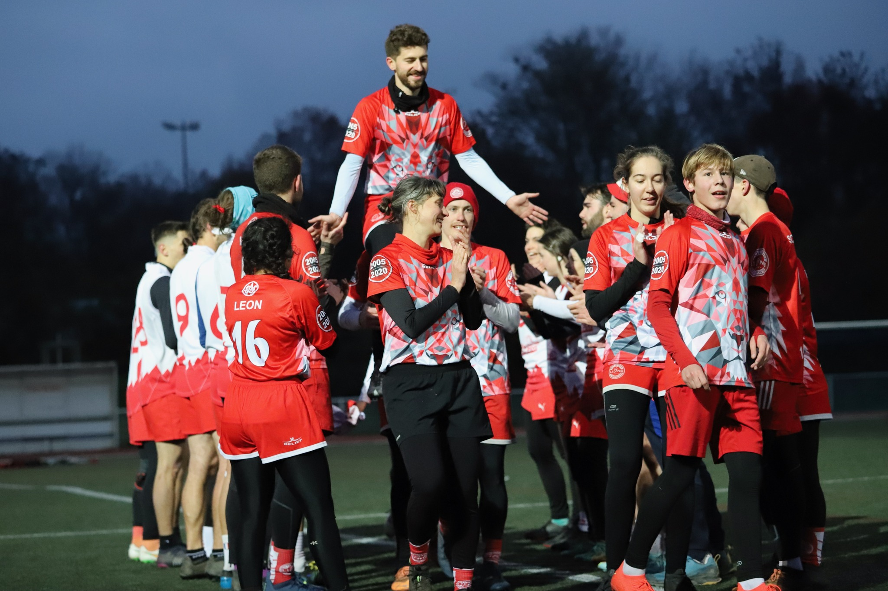
Plan de jeu Saison 2025/2026

Slide 2



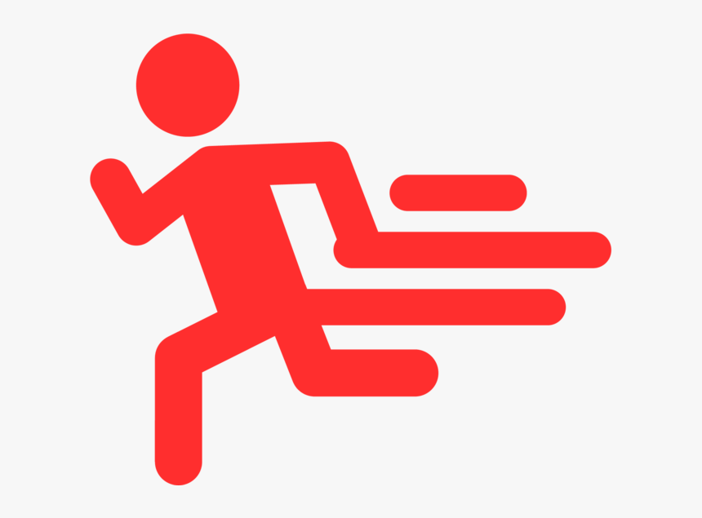

Défense
Défense petit côté
Shoot à 2 & 4
Défense qui met le rythme
Possibilité de changement de direction

Slide 3
Reconnaître le côté de recul
Zone préférentielle de prise de touché entre 8m et 10m pour mettre la pressions sur l’attaque
Dans cette zone, on ne défend pas en marche arrière (plus lent) ou de dos (plus de visibilité). On a une course latérale en choisisant un côté droite ou gauche : le petit côté en fonction d’où je suis
Le ‘petit côté’ est le côté à défendre avec le moins de défenseurs (plus fragile). Si je suis Link gauche, mon petit côté est la gauche
Droite
Gauche
Droite
Droite
Droite
Gauche
Gauche
Gauche
Axe
8-10m
Légende :
Plots
Joueurs
Ballon
Course
Passe

Slide 4
Angles de course pour un petit côté
Le reste des joueurs se replace sans tourner les épaules mais en resserrant vers le petit côté
Le joueur prenant le touché tourne ses épaules vers son petit côté
Légende :
Petit côté Droite !
Plots
Joueurs
Ballon
Course
Passe

Slide 5
Angles de course pour un petit côté
Le reste des joueurs se replace sans tourner les épaules mais en resserrant vers le petit côté
Le joueur prenant le touché tourne ses épaules vers son petit côté
Légende :
Petit côté Droite !
Plots
Joueurs
Ballon
Course
Passe

Slide 6
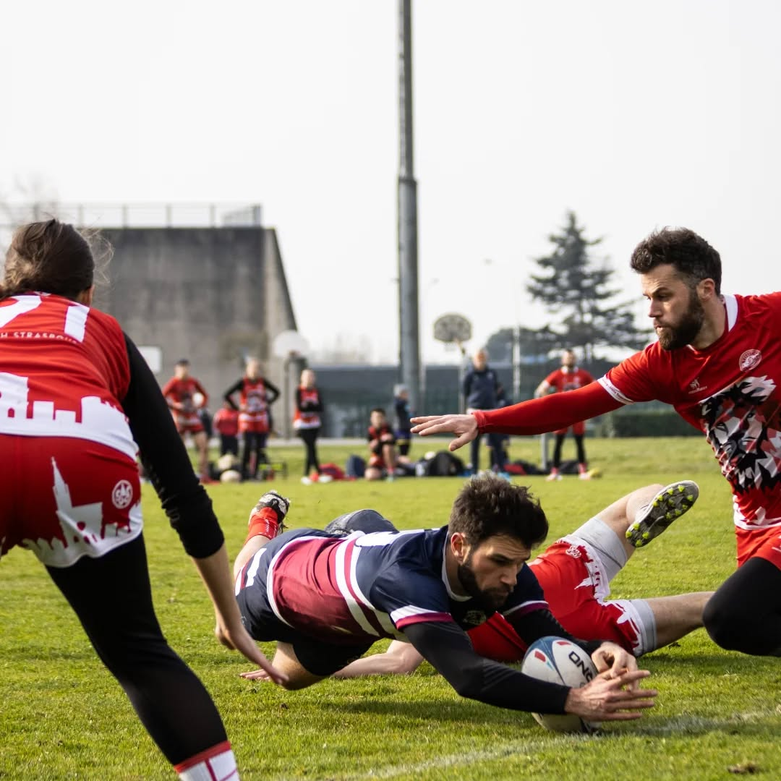
Petit côté: vidéo résumée
Cliquez sur Ctrl + click droit pour ouvrir la vidéo

Slide 7
1
SHOOT
À 2
Le shoot à 2 permet d’envoyer 2 défenseurs tout en ayant 2 autres revenus à 7m au moment du toucher.
Ici, Middle O et Link B montent en défense pendant que Middle B et Link O reculent pour être en jeu et préparer le prochain toucher
Midd O
Link B
LinkO
Midd B
Légende :
Plots
Joueurs
Ballon
Course
Passe

Slide 8
2
SHOOT
À 2
Sur le deuxième toucher
Ce sont le Link O et le Midd B qui étaient déjà à 7 m qui mettent la pression. 1 joueur sur le porteur de balle, et un joueur sur la passe
Les 2 joueurs qui ont pris le premier toucher reculent pour être à 7m au moment du toucher
LinkO
Midd B
Midd O
Link B
Légende :
Plots
Joueurs
Ballon
Course
Passe

Slide 9
1
SHOOT
à 4
Lorsque l’équipe adverse récupère le ballon, et s’ils sont dans la moitié opposée à leur box, on lance le shoot à 4.
L’ailier monte sur le roll ball. Attention, il ne doit pas trop se lancer pour ne pas laisser l’ailier adverse seul - se faire surprendre sur un 2vs1
Les 2 middles montent sur leurs vis-à-vis
Et l’aile opposée monte sur le link pour couper la passe
Midd
Midd
Wing
Wing
Box adverse !
Link
Link
Légende :
Plots
Joueurs
Ballon
Course
Passe

Slide 10
2
SHOOT
à 4
Après le premier toucher – ce sont les 2 links qui vont monter. Le link O monte sur le porteur de balle.
Le link B monte sur la passe potentielle à l’aile
Le link O doit anticiper sa course s’il veut être rapidement sur le porteur de balle.
Le link B ne doit pas monter sur le porteur de balle, car il risque de libérer le couloir de l’ailier
Box adverse !
LinkO
LinkB
WingO
MiddO
MiddB
WingB
Légende :
Plots
Joueurs
Ballon
Course
Passe

Slide 11
3
SHOOT
à 4
Sur le troisième toucher – on reprend la structure d’un shoot à 2:
3ème. Wing + Mid B
4ème. Link B + Mid O
5ème. Mid O + Link O
Box adverse !
WingO
MiddO
LinkO
MiddB
WingB
LinkB
Légende :
Plots
Joueurs
Ballon
Course
Passe

Slide 12

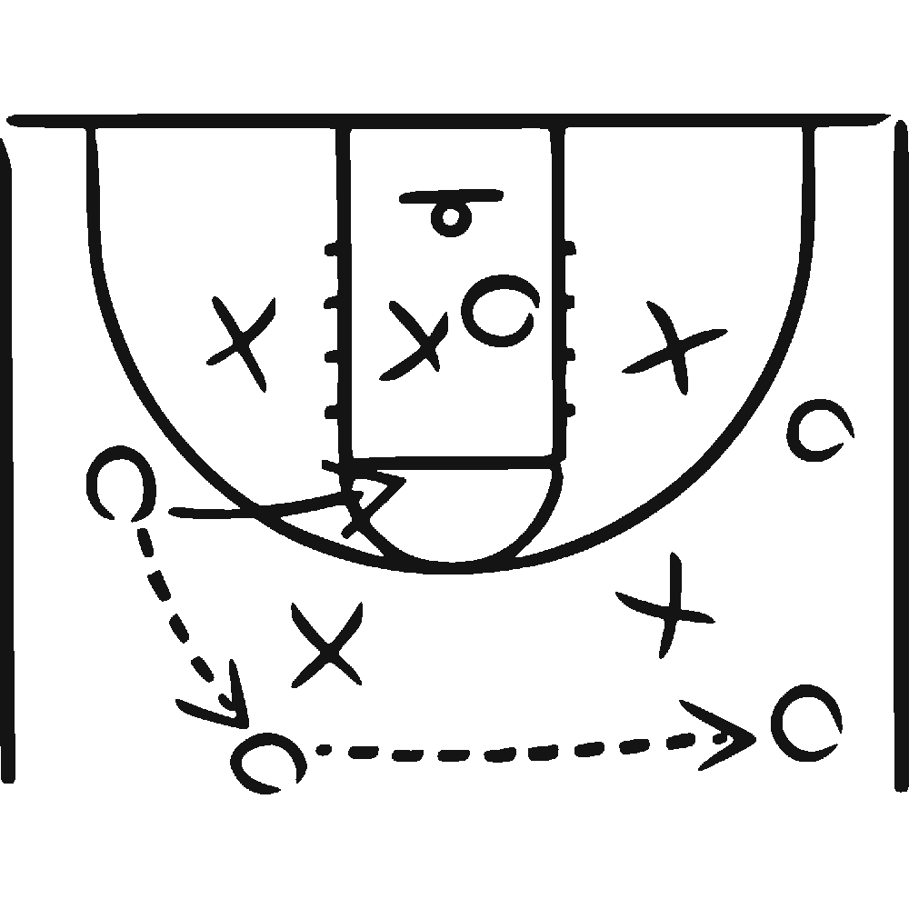
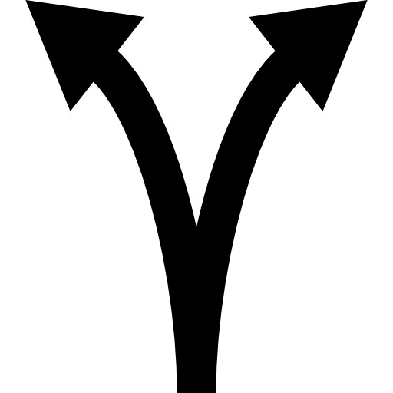
Attaque
Continuité
Jouer les surnombres
Pose décalle:
Moussa & Choco
Appel triangle ‘1’ ou ‘2’

Slide 13
Moussa & choco: la pose décalle
Les moussa & choco sont des mouvements pose décalle: lancé à 2 joueurs, un qui prend le toucher et un qui est demi
L’annonce Moussa ou Choco doit être fait en avance pour permettre aux links de prendre de la largeur
Il existe nombreuses solutions à une moussa ou choco. Toujours privilégier l’option la plus directe en début de match pour tester la défense
Moussa Droite !
1
Toucher
8-10m
Midd
Midd
Link
Wing
Link
Légende :
Wing
Plots
Joueurs
Ballon
Course
Passe

Slide 14
Moussa & choco: la pose décalle
Le middle droit décalle vers la droite et attaque fort l’espace entre middle et link. Le demi suit sa passe
Si la défense défend petit côté, les middle porteur de balle peut faire un step pour attaquer l’espace entre les 2 middles, ou pour faire la passe inté à son coéquipier
La prise de largeur des links leur permet de prendre le bon intervall: dans ce cas, entre link et aile adverse.
Moussa Droite !
2
Wing
Midd
Midd
8-10m
Link
Link
Wing
Légende :
Plots
Joueurs
Ballon
Course
Passe

Slide 15
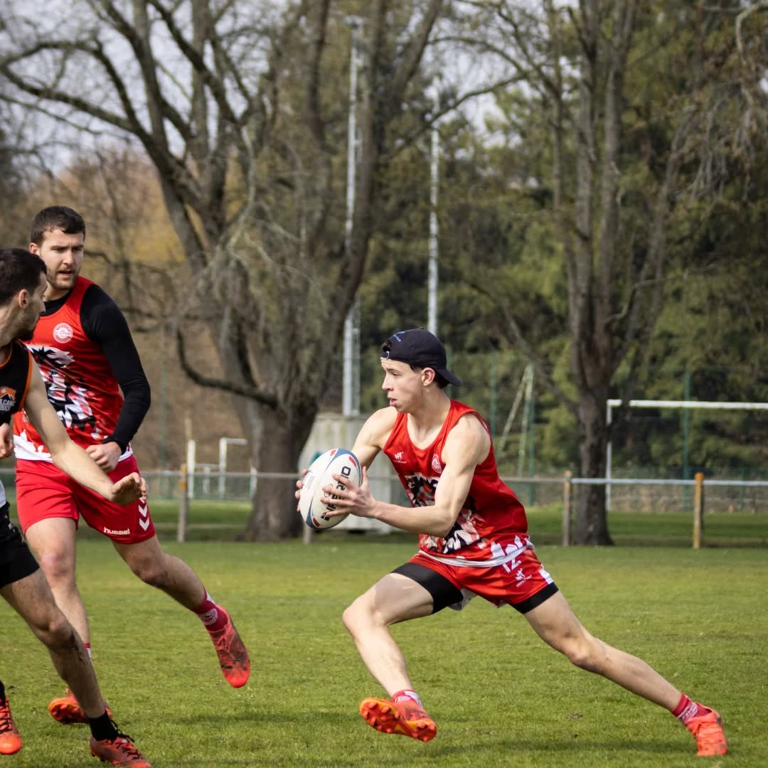
Moussa: vidéo résumée
Cliquez sur Ctrl + click droit pour ouvrir la vidéo

Slide 16
Moussa & choco: la pose décalle
La choco est une pose décalle midd – link sur le link adverse. Elle doit être jouée en priorité sur un link adverse qui est monté
Quand le link reçoit le ballon, il doit essayer de faire tourner les épaules de son vis-à-vis vers le grand côté avant de décaler – l’objectif est de rendre plus difficile la défense petit côté au défenseur
La choco est un duel link vs link – l’intervalle link/wing doit être privilégié
Choco Droite !
1
Toucher
8-10m
Midd
Midd
Link
Link
Wing
Légende :
Wing
Plots
Joueurs
Ballon
Course
Passe

Slide 17
Moussa & choco: la pose décalle
La choco attaque le dos du wing opposé. C’est un duel de vitesse avec le link défensif sur leur petit côté
Si le wing tourne ses épaules vers vous, ceci libère votre wing et la passe est la bonne solution sur un 2vs1
Choco Droite !
2
8-10m
Midd
Link
Wing
Midd
Link
Wing
Légende :
Plots
Joueurs
Ballon
Course
Passe

Slide 18
Moussa & choco: la pose décalle
Si la défense anticipe la choco et ferme fort sur le petit côté pour protéger le link– on peut renverser le jeu sur le grand côté avec une passe
Choco Droite !
3
8-10m
Link
Midd
Wing
Midd
Wing
Link
Légende :
Plots
Joueurs
Ballon
Course
Passe

Slide 19
Moussa & choco: la pose décalle
Les erreurs à ne pas faire sur une Choco !
3
1
Link
Link
Midd
Wing
Midd
Wing
Ne prenez pas votre toucher trop proche de la touche !
Vous n’aurez pas d’espace pour plonger ou faire la passe au Wing
Faites tourner les épaules du Link défenseif vers le grand côté !
Sinon, vous facilitez sa tache en lui indiquant l’espace que vous allez attaquer
2
Link
Midd
Wing
Ne vous précipitez pas prendre votre toucher ! Si le middle qui vous a fait la passe est à 4-5m de vous, vous n’aurez pas de demi. Temporisez 1 seconde le temps qu’il arrive à vous – profitez pour faire tourner les épaules de la défense !

Slide 20
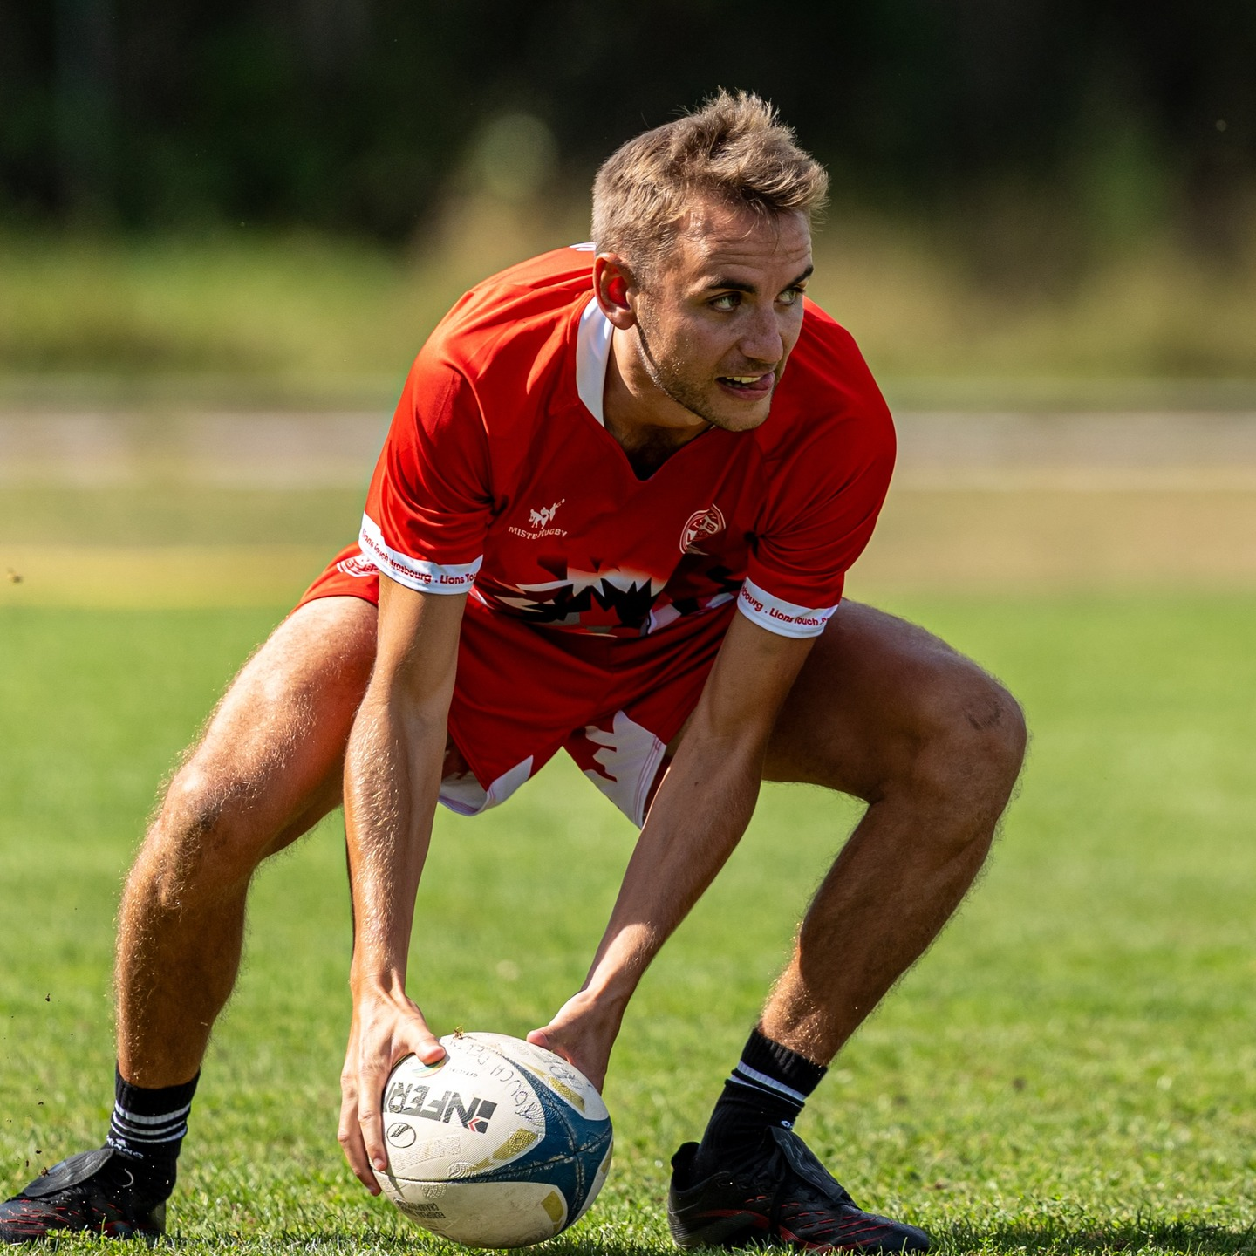
Choco: vidéo résumée

Slide 21
Annonce Triangle: 2 !
L’annonce du côté (droite ou gauche) indique quel middle va aller attaquer son défenseur (ici, droite).
Si les 2 défenseurs middle montent, il va alors prendre le toucher à l’extérieur de son vis-à-vis; on annonce « 2! » car 2 défenseurs montent
Le link devient alors demi et passe au deuxième middle qui vient lancé et attaque le dos du défenseur ayant pris le toucher
Toucher
8-10m
Midd
Wing
Link
Link
Wing
Légende :
Midd
Plots
Joueurs
Ballon
Course
Passe

Slide 22
Annonce Triangle: 1 !
1
Si 1 seul des 2 défenseurs monte (celui en face du porteur de ballon) une passe intérieur est alors fait au second middle, pour ne pas prendre sur une pointe ! Le Middle 2 va prendre le toucher à l’intérieur de son vis-à-vis. C’est la triangle ‘1’ – car 1 seul défenseur monte
2
Au moment de la passe, le link fait une course dans le dos de ses middles afin d’apporter un surnombre sur l’autre côté
1
Ce middle ne monte pas !
Toucher
8-10m
2
2
Légende :
Plots
Joueurs
Ballon
Course
Passe

Slide 23
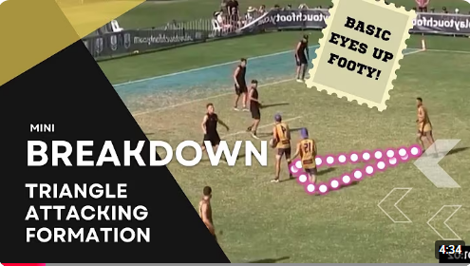
Triangle 1 et 2: vidéo
Quelques précisions:
La vidéo est en anglais, mais vous pouvez atciver la traduction automatique en français sur Youtube
Vocabulaire:
        Coq (Rooster en anglais) est la combi 2 chez nous
  Balayage ou libéraux (Sweeper en anglais) est la combi 1 chez nous
Vidéo: Triangle attacking formation

Slide 24




Remontée de balle
Premier touché à deux
3 zones à viser pour arriver à la box
Link opposé propose le surnombre côté boxe
Recentrer le jeu après changement
Définition: La remontée de balle est l’action de remonter le ballon depuis notre zone de danger jusqu’à la box pour proceder aux changements. L’objectif est d’arriver à notre zone de changement en 3 touchers, tout en permettant aux 2 middles et 2 links de se rapprocher de la box pour faciliter les changements.

Slide 25

A Venir
Mouvement engagement
Mouvement 6ème à l’arrêt

Slide 26
Second temps sur Triangle 2/1
Après la 2, le middle venant en course joue la redoublé avec le link qui était demi
8-10m
Toucher
Cette combinaison a pour but d’offrir une solution si nous somme en échec sur une Strass en jouant un second temps de jeu
Le link en redoublé prend le toucher sur son vis à vis et fait une croisé au sol pour repartir du côté de départ
Légende :
Plots
Joueurs
Ballon
Course
Passe
Suite au toucher, le demi fait soit la passe à la pose décale soit scoop à l’opposé en fonction des épaules du défenseur
Toucher
8-10m
Légende :
Plots
Joueurs
Ballon
Course
Passe

Slide 27
Mouvement 6ème touché
Combinaison à faire sur un 6ème touché à venir et aucun mouvement engagé.
Essayer de terminer à l’opposé de leur box pour rendre plus difficile leur remontée si on ne marque pas
Le link gauche attaque l’espace Link-Middle ensuite derrière le middle droit qui rentre sa course dans l’intervalle midd-link. Le middle droit a le choix pour faire la passe à l’un ou l’autre suivant la défense.
Le middle gauche croise avec son middle droit qui va faire la passe au link gauche
8-10m
Box adverse !
Légende :
Plots
Joueurs
Ballon
Course
Passe

Slide 28
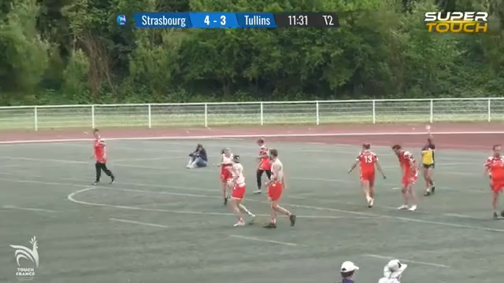
Mouvement 6ème touché: vidéo
Passe

Slide 29
Remontée suite à un petit côté
Si le joueur ayant pris le touché l’appel, on glisse à nouveau vers le côté ouvert (Flêches Jaunes)
Si pas de nouvelle annonce on ferme petit côté (flèches bleus)
Légende :
Plots
Joueurs
Ballon
Course
Passe

Slide 30
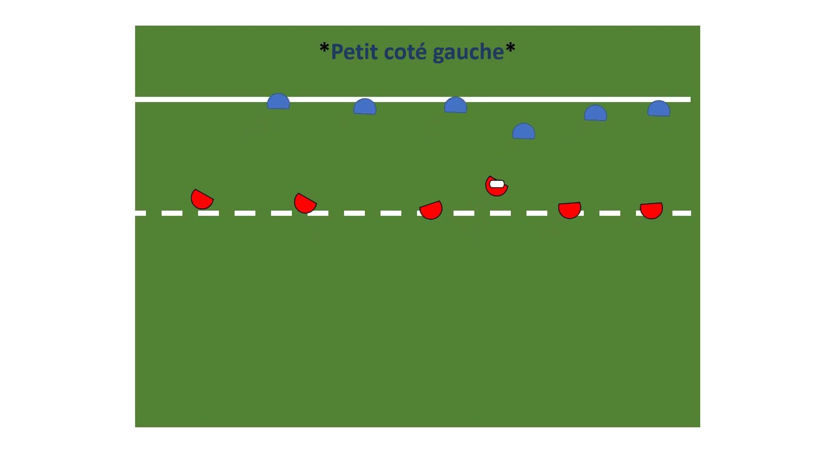
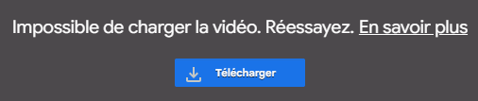
Annonce Gauche / Droite et triangle: 2 !
Faites Ctrl + click pour visualiser la vidéo
Si un message d’erreur apparaît, cliquez sur ‘téléchargez la vidéo’

Slide 31
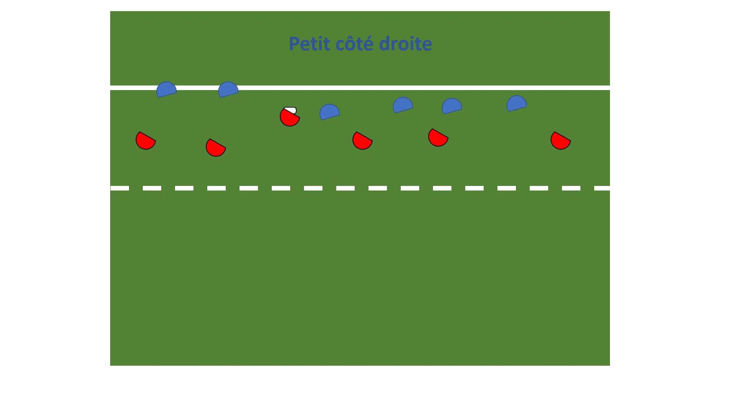
Annonce Gauche / Droite et triangle: 1 !
Faites Ctrl + click pour visualiser la vidéo
Si un message d’erreur apparaît, cliquez sur ‘téléchargez la vidéo’

Slide 32
côté box
centre du terrain
opposé box
Zones de prise de touché sur la remontée de balle
Objectif, remonter le ballon en se rapprochant de la box afin d’effectuer les changements.
En ne faisant jamais plus de 2 touché de suite dans la même zone afin de se sortir de la pression adverse
3eme
2eme
1er
Légende :
Départ du Ballon
côté box
centre du terrain
opposé box
côté box
centre du terrain
opposé box
3eme
3eme
2eme
2eme
1er
1er

Slide 33
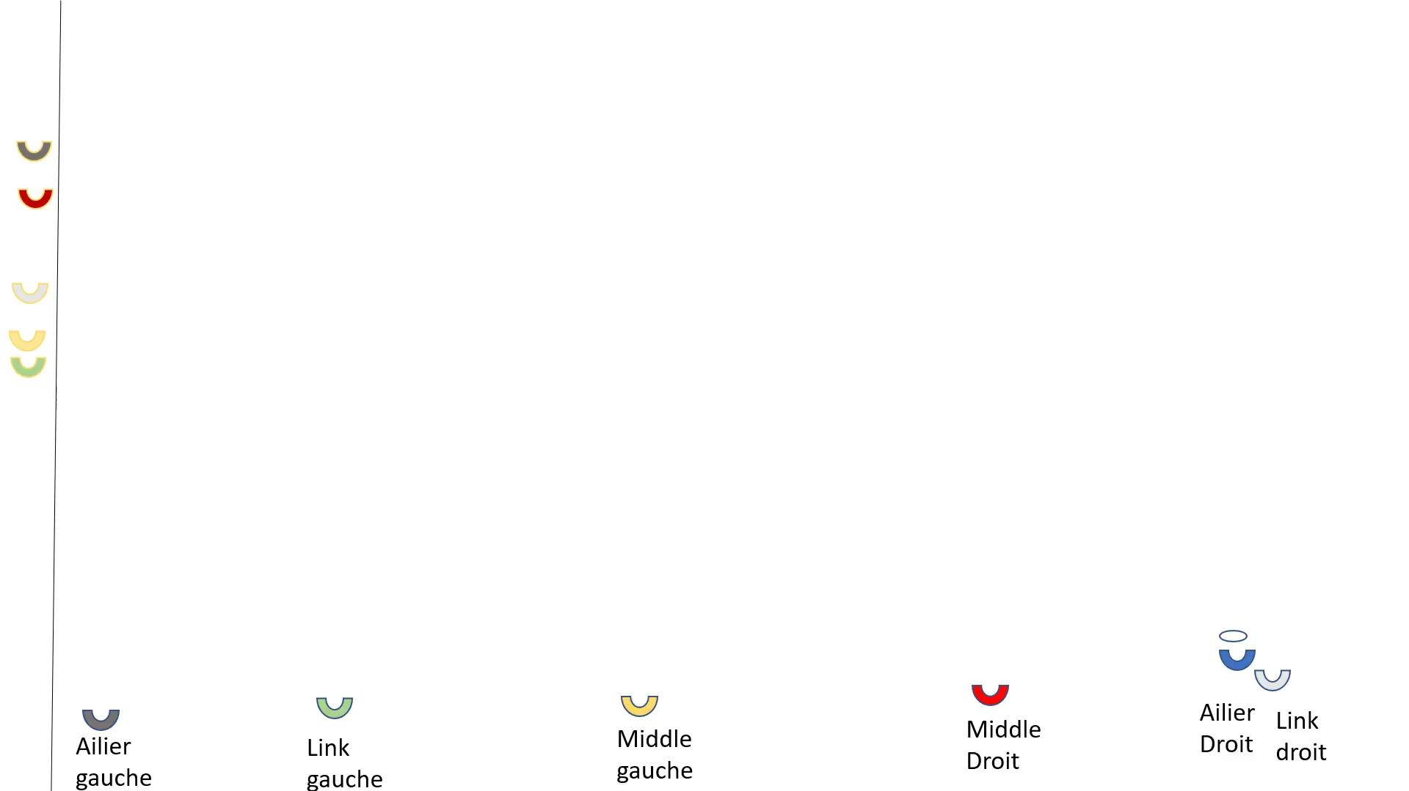
Schéma vidéo de notre remontée de balle

